Slide 1
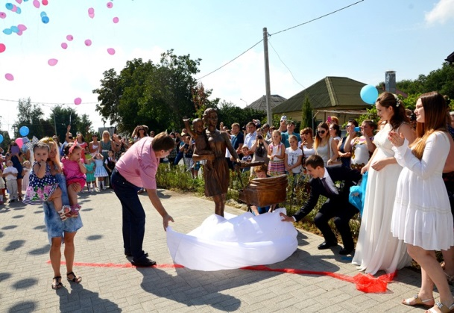
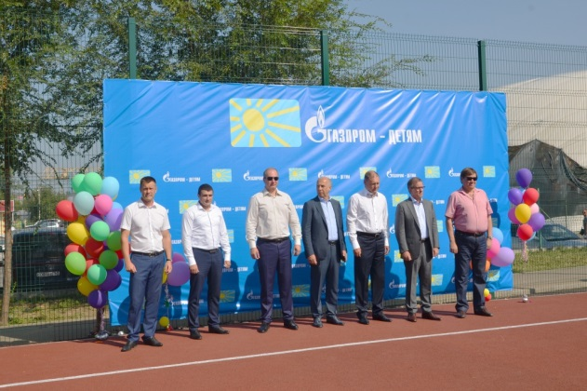
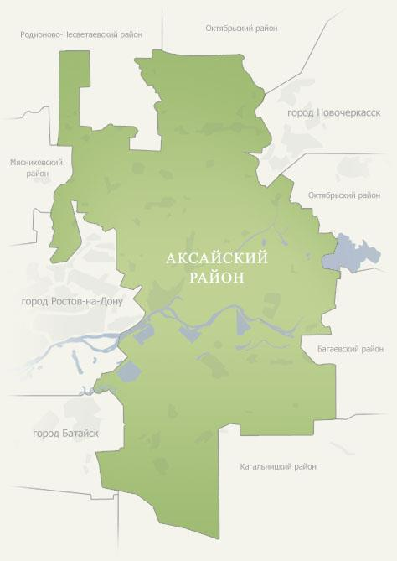
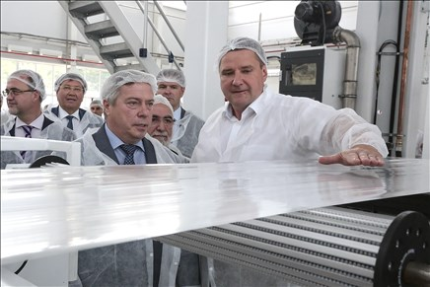
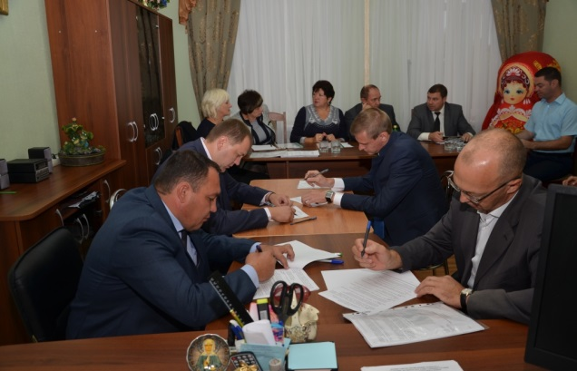
МОНИТОРИНГ исполнения указов Президента Российской Федерации от 7 мая 2012 года в Аксайском районе за 9 месяцев 2016 года

Slide 2
Указ Президента Российской Федерации от 7 мая 2012 № 596
«О долгосрочной государственной экономической политике»
Численность безработ­ных граждан, зарегист­рированных в органах службы занятости Аксайского района.
На 01.10.2016 года на учете в Службе занятости состояли граждане, имеющие статус безработного и ищущие работу, в количестве 323 человек, что на 0,6 % выше уровня 9 месяцев 2015 года.
За 9 месяцев 2016 года численность граждан, обратившихся за содействием в поиске подходящей работы, составила 3135 человек или 137,3 % от уровня 9 месяцев 2015 года.
Из общей численности обратившихся:
незанятые граждане составляют 82,2 %
(9 месяцев 2015 года — 84,4 %);
занятые граждане составляют 17,8 %
(9 месяцев 2015 года — 15,6 %);
женщины, имеющие несовершеннолетних
детей, 500 человек (9 месяцев 2015 года — 233 человека);
инвалиды - 55 человек (9 месяцев 2015 года 57 человек).

Slide 3
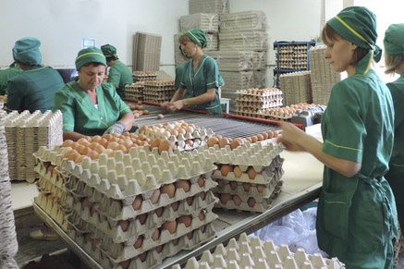
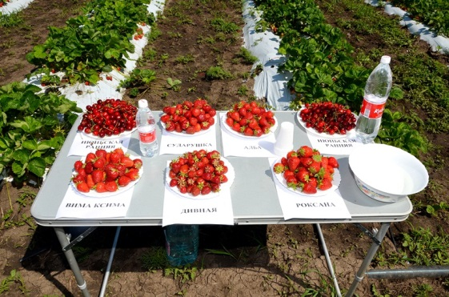
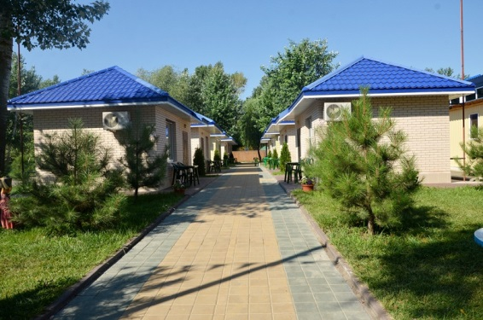

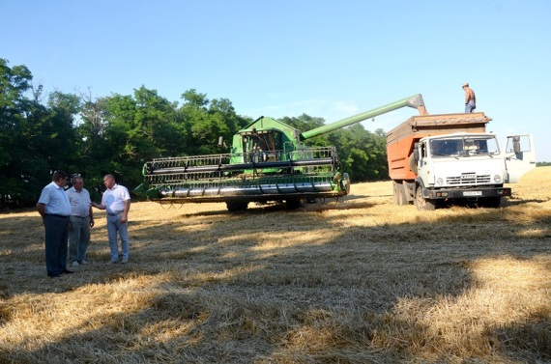
Уровень регистрируе­мой безработицы в Аксайском районе
Уровень регистрируемой безработицы на 01.10.2016 г. - 0,79%, при среднеобластном показателе - 0,92 % (-0,13%).

Slide 4
Просроченная задолженность по заработной плате на предприятиях Аксайского района
Задолженность по заработной плате по предприятиям Аксайского района отсутствует.

Slide 5
Среднемесячная начисленная за­работная плата по Аксайскому району
Среднемесячная начисленная за­работная плата по району по полному кругу предприятий по состоянию на 1 августа 2016 года составила 25710,1 рубля или 107,4% к уровню 8 месяцев 2015 года.
По состоянию на 1 октября 2016 года среднемесячная начисленная за­работная плата по крупным и средним предприятиям составила 29150,2 рубля или 106,1% к уровню 9 месяцев 2015 года.
Среднемесячная зара­ботная плата по крупным и средним предприятиям:
- обрабатывающих отраслей за 9 месяцев 2016 года составила 35269,1 рубля или 105 % к уровню 9 месяцев 2015 года;
- в производстве и распределении электроэнергии, газа и воды – 24610,0 рублей или 104,7% к аналогичному периоду 2015 года.
Среднемесячная зара­ботная плата по крупным и средним предприятиям сельского хозяйства составила 21626,3 рубля или 113,6% к уровню 9 месяцев 2015 года.
Среднемесячная зара­ботная плата работников составила:
- в образовании – 19933,29 рубля или 102,4% к уровню 9 месяцев 2015 года;
- в здравоохранении – 20723,9 рубля или 107,0 % к уровню 9 месяцев 2015 года;
- в культуре – 17080,8 рубля или 109,0% к уровню 9 месяцев 2015 года.

Slide 6

Объем субсидий населе­нию на оплату жи­лищно-коммунальных услуг
На реализацию мер социальной поддержки на оплату жилищно-коммунальных услуг перечислено за 9 месяцев 2016 года 200,3 млн. рублей. Компенсацию расходов на оплату ЖКУ получают 13306 человек. Жилищные субсидии предоставлены 2195 семьям, выплачено 28282,5 тыс. рублей. Средний размер субсидии на 01.10.2016 года составил 1480,06 рублей.
Год назад: 2344 семьи, средний размер субсидии 1399,6 тыс. рублей, всего на эти цели в 2015 году было направлено 29399,7 тыс. рублей.

Slide 7
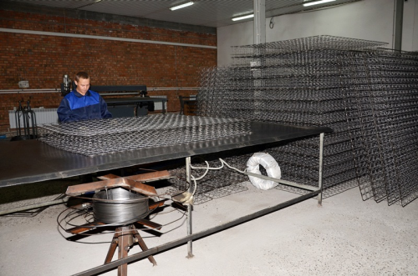
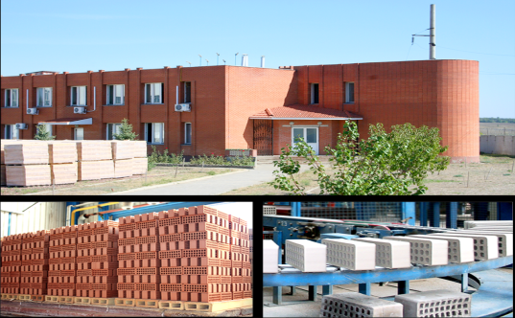
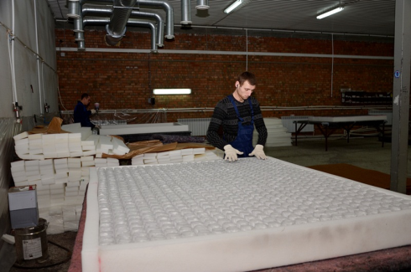
Отгружено товаров соб­ственного производства, выполнено работ и услуг собственными силами по крупным и средним предприятиям
За 9 месяцев 2016 года в Аксайском районе крупными и средними предприятиями отгружено товаров собственного производства, выполнено работ и услуг собственными силами (в фактических ценах без НДС) на сумму 18047,76 млн. рублей, против 14218,8 млн. рублей за этот же период 2015 года. Темп роста в действующих ценах – 126,9%.

Slide 8
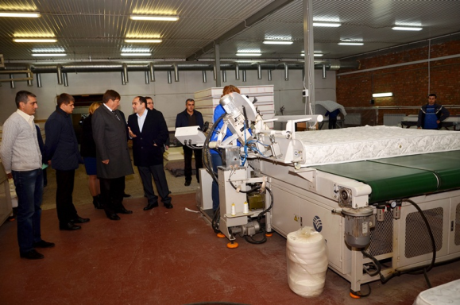
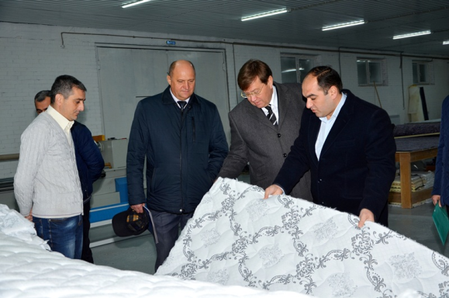
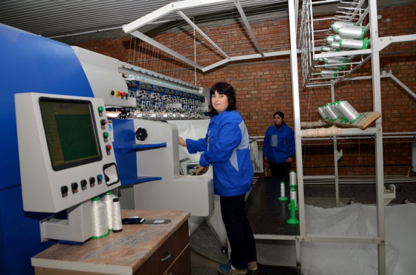
Индекс промышленного производства по крупным и средним предприятиям
Индекс промышленного производства по крупным и средним предприятиям составил 115,8 % (2016 год к 2015 году).
Год назад (2015 год к 2014 году) – 108,5%.

Slide 9

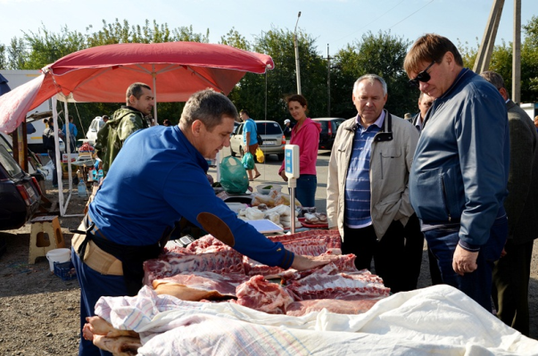
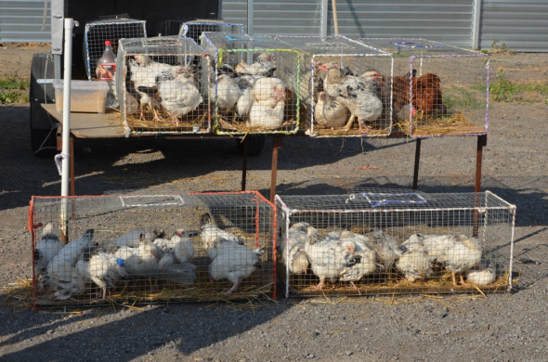
Объем производства сельскохозяйственной продукции.
За девять месяцев 2016 года во всех категориях хозяйств производство мяса составило 17487 ц. или 125,5% к аналогичному периоду прошлого года; молока - 53891 ц. или 95,4% к 9 месяцам 2015 года; яиц - 179,2 млн. шт., что на 2,7% выше уровня 2015 года.

Slide 10

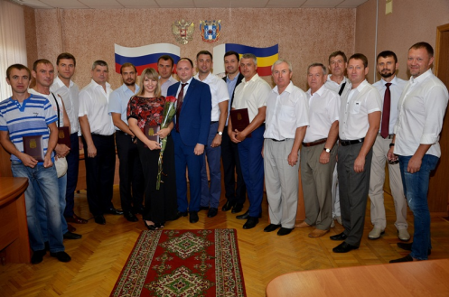
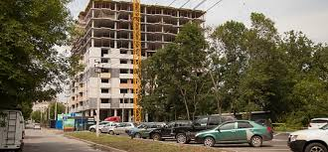
Строительство жилых домов с начала года
Объем выполненных работ по виду деятельности «строительство» составил 4476,9 млн. рублей, что на 62,7% выше аналогичного периода 2015 года.
Ввод жилья в январе-сентябре 2016 года составил 72,2 тыс. кв. м, что на 30,5% больше, чем в январе-сентябре 2015 года. За период с начала года за счет индивидуальных застройщиков введено 47,2 тыс. кв.м.
Приостановлен­ное жилищное строи­тельство на территории района отсутствует.

Slide 11
Прибыль прибыльных организаций за период с начала года
Прибыль прибыльных организаций с начала года составила 1498,9 млн. рублей.

Slide 12
Финансовые результаты деятельности крупных и средних организаций (сальдо прибылей и убытков)
Положительное сальдо прибылей и убытков крупных и средних организаций составило 1018,9 млн. рублей.

Slide 13
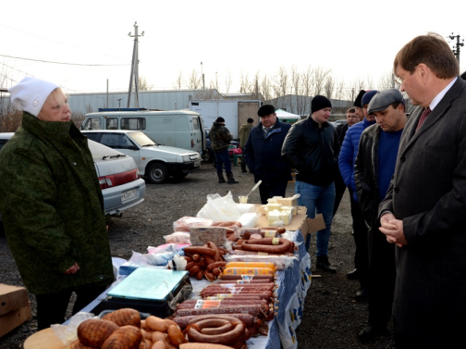
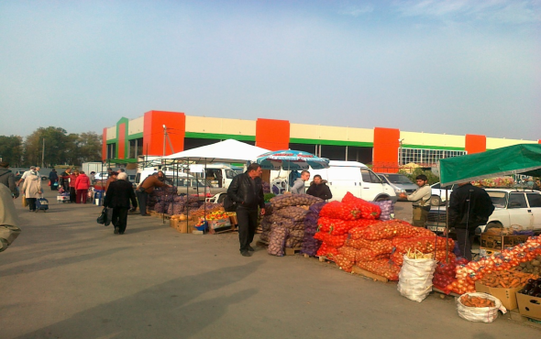
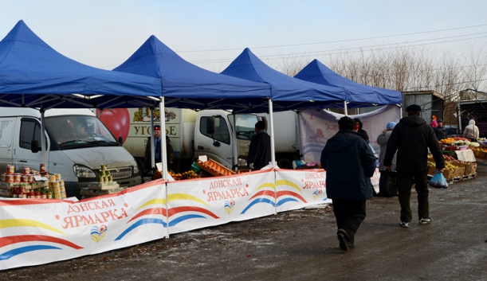
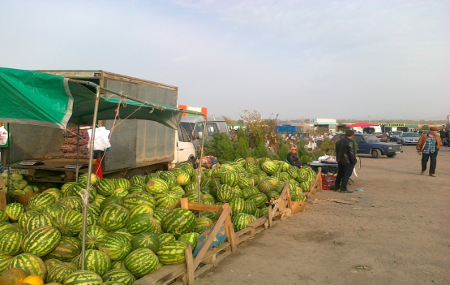
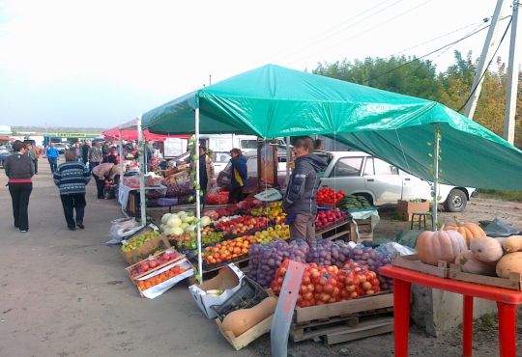
Объем оборота рознич­ной торговли за период с начала года, всего
Объем оборота рознич­ной торговли за период с начала года составил 37,3 млрд. рублей. Индекс физического объема - 99,5 %.

Slide 14

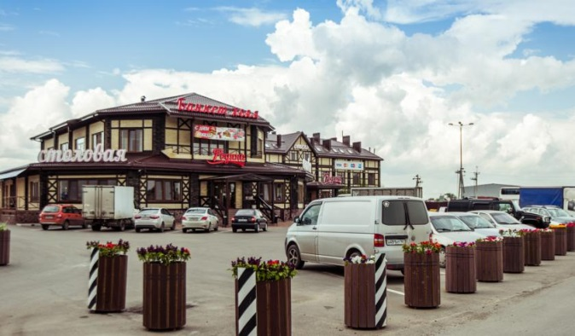
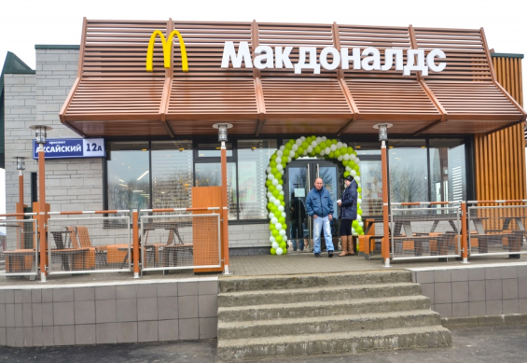
Объем общественного питания за период с начала года, всего
Объем общественного питания за период с начала года составил 1103,6 млн. рублей. Индекс физического объема - 102,0 %.

Slide 15


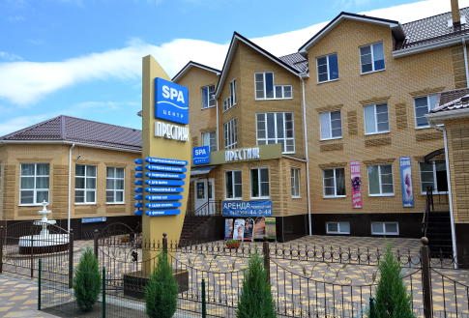





Объем платных услуг населению в сопостави­мых ценах
Объем платных услуг населению по крупным и средним предприятиям за девять месяцев 2016 составил 843,7 млн. рублей или 117,5 % к уровню аналогичного периода 2015 года.

Slide 16


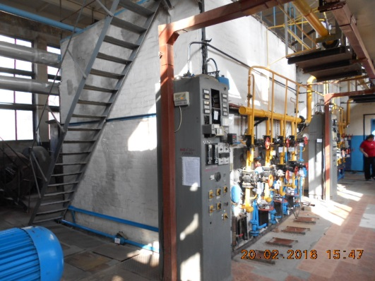
Индекс потребительских тарифов на жилищно-коммунальные услуги, всего
Индексы изменения размера вносимой гражданами платы за коммунальные услуги и индексы максимального изменения вносимой платы за коммунальные услуги по потребителю (гражданину) с наиболее невыгодным (с точки зрения прироста платы за коммунальные услуги) набором коммунальных услуг (степенью благоустройства) по поселениям Аксайского района за 9 месяцев 2016 года, по сравнению с аналогичным периодом 2015 года, не превышали предельных (максимальных) индексов, установленные распоряжением Губернатора Ростовской области от 13.11.2015 № 49 «Об утверждении предельных (максимальных) индексов изменения размера вносимой гражданами платы за коммунальные услуги в муниципальных образованиях Ростовской области на 2016 год».

Slide 17

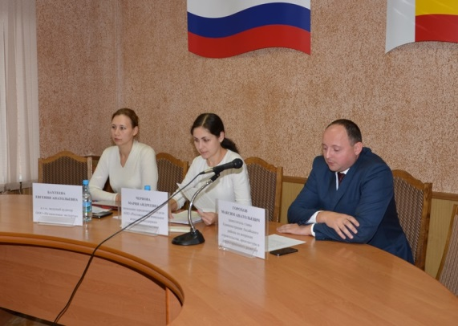

Расходы консолидиро­ванного бюджета Аксайского района на муници­пальную программу поддержки малого и среднего предпринима­тельства за отчетный пе­риод
В отчетном пе­риоде (9 месяцев 2016 года) средства консолидиро­ванного бюджета Аксайского района в размере 200,0 тыс. рублей направлены на реализацию мероприятий муници­пальной программы поддержки малого и среднего предпринима­тельства.

Slide 18

Среднесписочная чис­ленность работников на предприятиях малого и среднего бизнеса (оценка)
Среднесписочная чис­ленность работников на предприятиях малого и среднего бизнеса составляет 11306 человек, что на 10,3% выше уровня 9 месяцев 2015 года.

Slide 19
Объем доходов консо­лидированного бюджета Аксайского района (за отчетный период)
Объем доходов консо­лидированного бюджета Аксайского района составил 2 066 783,6 тыс. рублей.

Slide 20
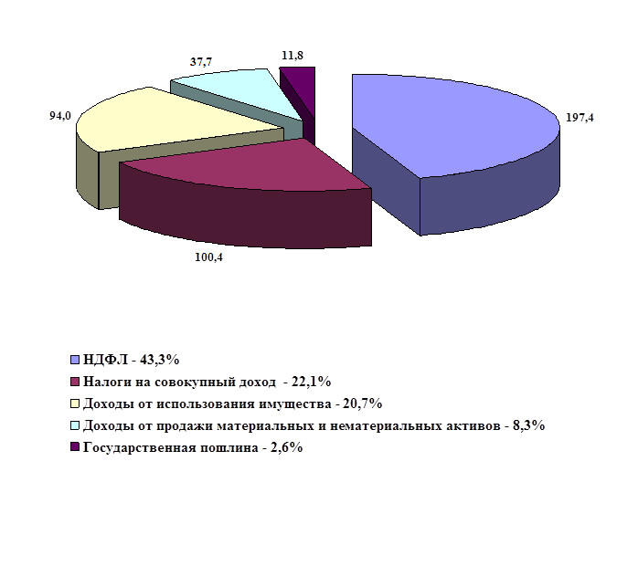
Структура налоговых и неналоговых доходов бюджета Аксайского района за 9 месяцев 2016 года
Темп снижения налоговых и неналого­вых доходов консолиди­рованного бюджета Аксайского района составил 89,0%:
- темп снижения по налоговым доходам - 92,5%;
темп снижения по налогу на имущество физических лиц - 20,5%.

Slide 21
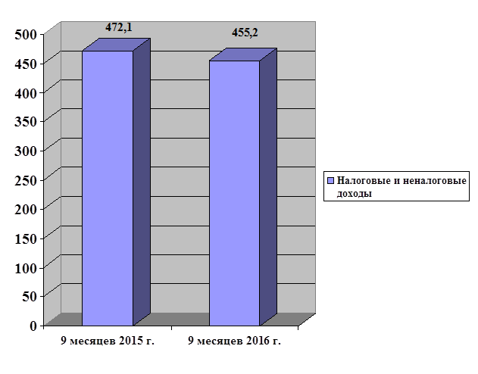
Фактическое поступление налоговых и неналоговых доходов (млн. рублей), в сравнении с аналогичным периодом 2015 года:

Slide 22
Налоговые доходы кон­солидированного бюд­жета Аксайского района, всего (за отчет­ный период)
Налоговые доходы кон­солидированного бюд­жета Аксайского района составили 607 555,0 тыс. рублей.
В том числе:
поступления по налогу на доходы физических лиц 328 973,7 тыс. рублей.

Slide 23
Дотации, субсидии, субвенции из областного бюджета
(за отчетный период), всего
Дотации из областного бюджета составили 12 382,7 тыс. рублей.
Субсидии из областного бюджета в консолидированный бюджет Аксайского района составили 192 733,7 тыс. рублей.
Субвенции из областного бюджета в консолидированный бюджет Аксайского района составили 1 046 425,6 тыс. рублей.

Slide 24
Объем расходов консо­лидированного бюджета Аксайского района (за отчетный период), всего
Объем расходов консолидированного бюджета Аксайского района составил 2 065 192,0 тыс. рублей, в том числе:
- на оплату труда с начислениями – 139 651,4 тыс. рублей;
- на увеличение стоимости основных средств – 175 008,4 тыс. рублей;
- на материальные затраты – 6 194,9 тыс. рублей.

Slide 25
Дефицит/профицит кон­солидированного бюд­жета Аксайского района (за отчетный период)
Профицит кон­солидированного бюд­жета Аксайского района составил + 1591,6 тыс. рублей.

Slide 26
Объем просроченной кредиторской задолжен­ности бюджетных учре­ждений (за отчетный пе­риод), всего в том числе: по оплате труда с начис­лениями – 0,00 по оплате жилищно-коммунальных услуг – 0,00
отсутствует

Slide 27
Объем муниципального долга бюджета Аксайского района
Объем муниципального долга бюджета Аксайского района по состоянию на 01.10.2016 г. составил 93 214,3 тыс. рублей.

Slide 28


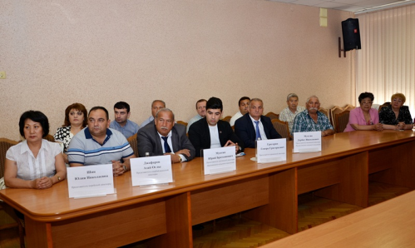


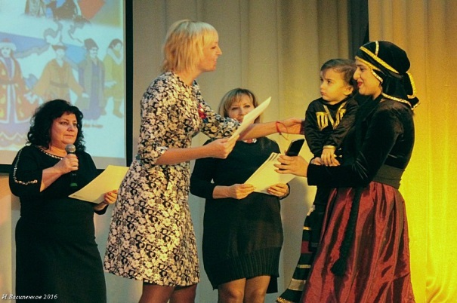

Межнациональное согласие
(Указ Президента № 602)
Решением коллегии Администрации Аксайского района от 29.04.2016 г. № 42 утвержден комплексный план мероприятий по гармонизации межэтнических отношений, профилактике национального экстремизма и формированию культуры межнационального общения в Аксайском районе на 2016 год. Проведено 2 заседания совета по межнациональным отношениям при Администрации Аксайского района 17.06.2016 г. и 04.11.2016 г.

Slide 29
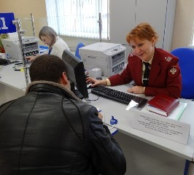

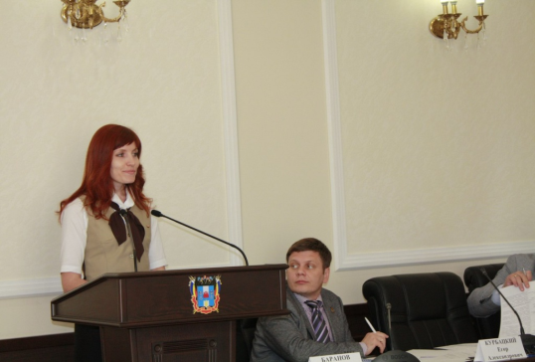
Совершенствование государственного управления
(Указ Президента № 602)
В целях реализации мероприятий по достижению в Ростовской области значения показателя, установленного подпунктом «в» пункта 1 Указа Президента Российской Федерации от 07 мая 2012 года № 601 «Об основных направлениях совершенствования системы государственного управления» проведены следующие мероприятия:
- Постановлением Администрации Аксайского района от 09 февраля 2016 года № 47 утвержден план реализации мероприятий («дорожной карты») по достижению в Аксайском районе значения показателя установленного подпунктов «в» пункта 1 Указа Президента Российской Федерации от 07 мая 2012 года № 601 «Об основных направлениях совершенствования системы государственного управления»
- Администрацией Аксайского района, администрациями сельских поселений размещены информационные материалы о возможности получении наиболее востребованных услуг в электронном виде с использованием портала государственных и муниципальных услуг на информационных стендах в администрациях сельских поселений, на остановочных комплексах, магазинах, в общественном транспорте (в автобусах).
- в Общественно-политической газете Аксайского района «Победа» периодически публикуется информация о возможностях получения услуг в электронном виде.
- на официальном сайте Администрации Аксайского района, размещен раздел Госуслуги – который информирует граждан о преимуществах получения государственных и муниципальных услуг в электронной форме.
- в целях улучшения качества перевода услуг в электронную форму на Едином портале государственных и муниципальных услуг, сотрудниками Администрации Аксайского района и поселений Аксайского района проводится работа по наполнению и актуализации реестра государственных услуг и соответственно портала государственных услуг.
- Постановлением Администрации Аксайского района от 04.02.2013 № 78 создана и действует комиссия по повышению качества и доступности предоставления муниципальных услуг и организации межведомственного взаимодействия в Аксайском районе. За период действия комиссии проведено 14 заседаний.

Slide 30
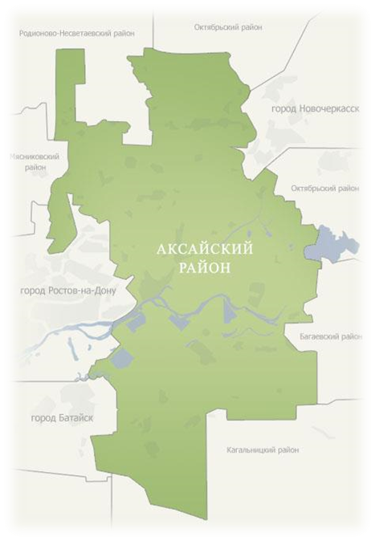

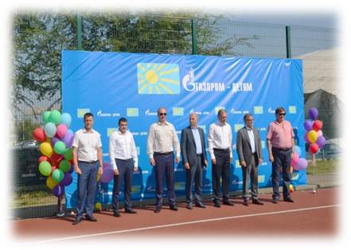

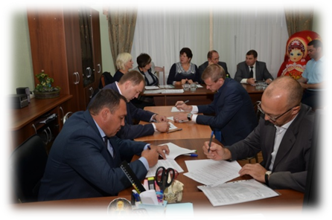
МОНИТОРИНГ исполнения указов Президента Российской Федерации от 7 мая 2012 года в Аксайском районе за 9 месяцев 2016 года

